Slide 1
Super Cars Online website

Slide 2
Korte toelichting
Automerken
3 best verkochte
Minimaal 1 hoofdfoto
Kleuren gebaseerd op logo
Contact en bestel pagina

Slide 3
Beschrijving functies
Navigatie balk
Bestel functie
Contact functie
Clickable foto’s

Slide 4
Overzicht navigatie structuur
Logo, homepage
Knop 1, Merken
Knop 2, Over
Knop 3, Contact

Slide 5
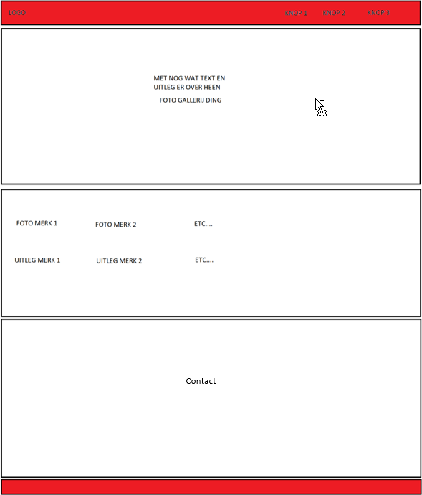
Lay-out landingspagina
Navigatie balk
Foto’s van merken
Contact

Slide 6
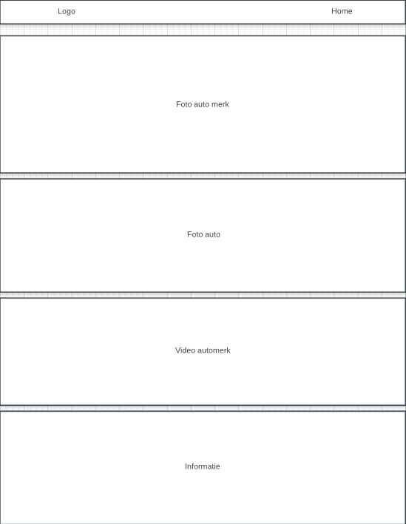
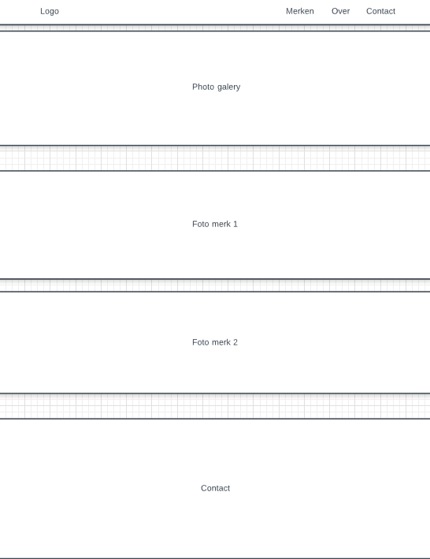
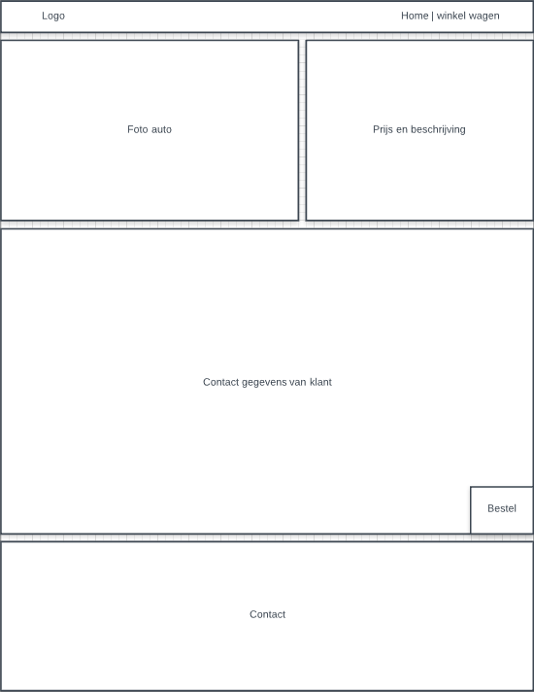
Wireframe pagina’s
Lay-out
Merk selectie
Homepage
Winkelwagen

Slide 7
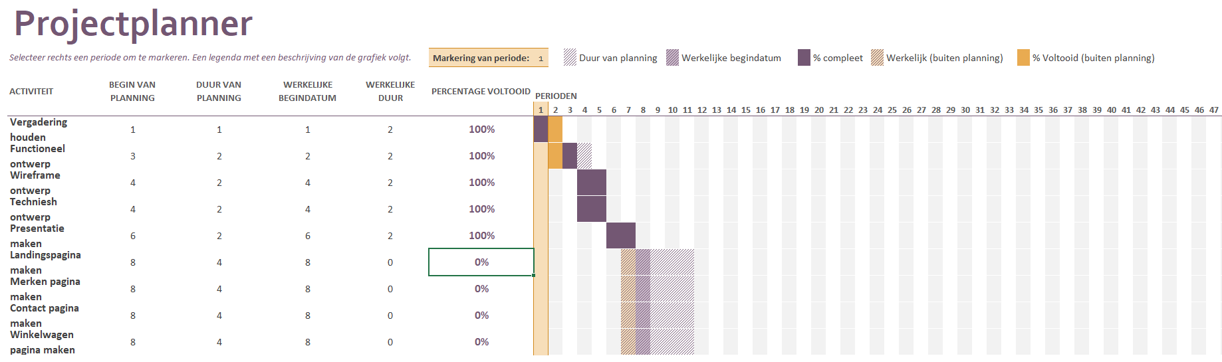
planning

Slide 8
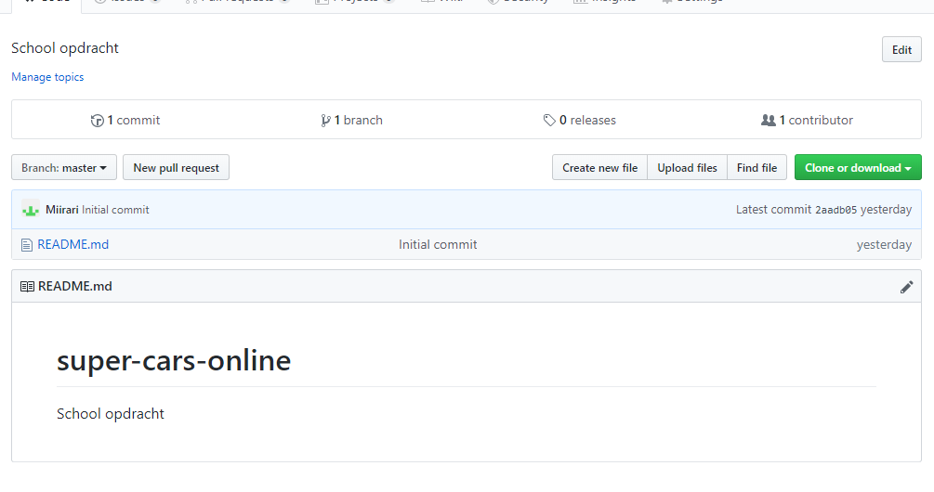
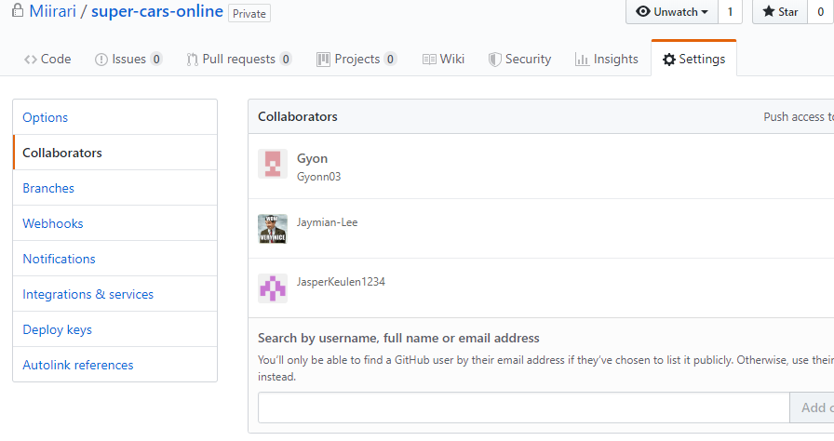
Github

Slide 9
Zijn er nog vragen?

